Slide 1
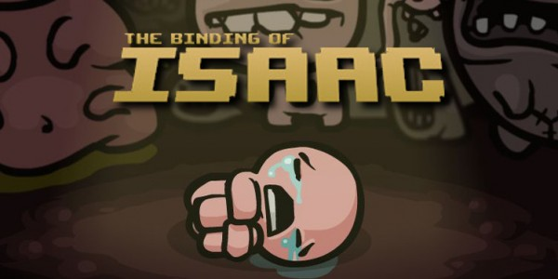
2D game programing
게임공학과
2015182034
임종현

Slide 2

목차
1.게임 컨셉
2. 개발 범위
3.진행 상황
4.통계

Slide 3
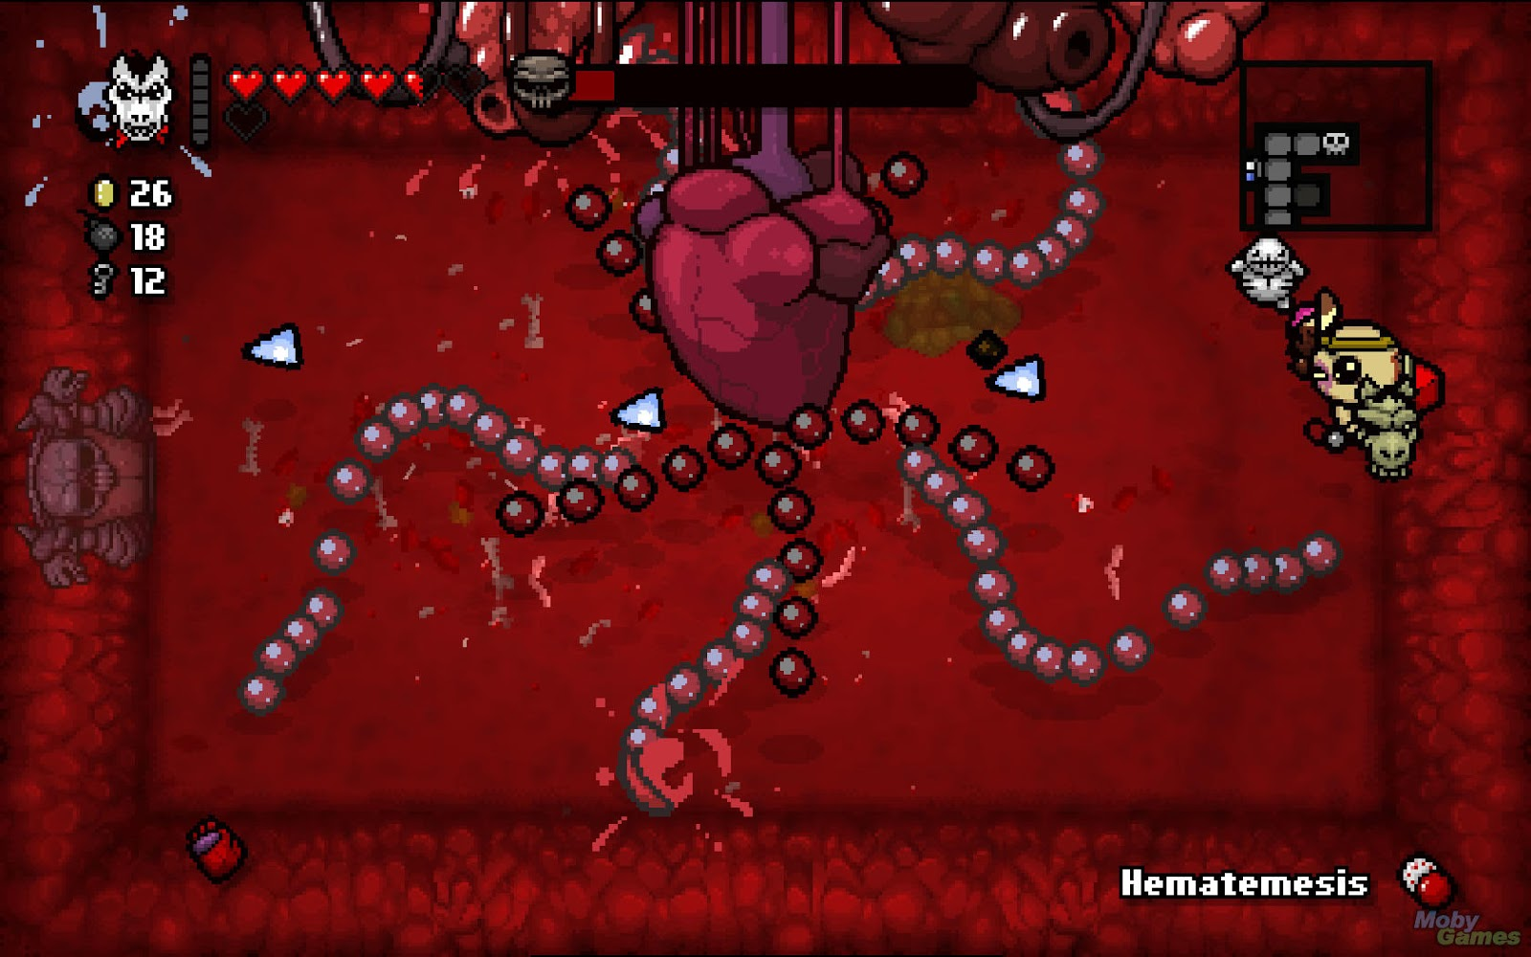
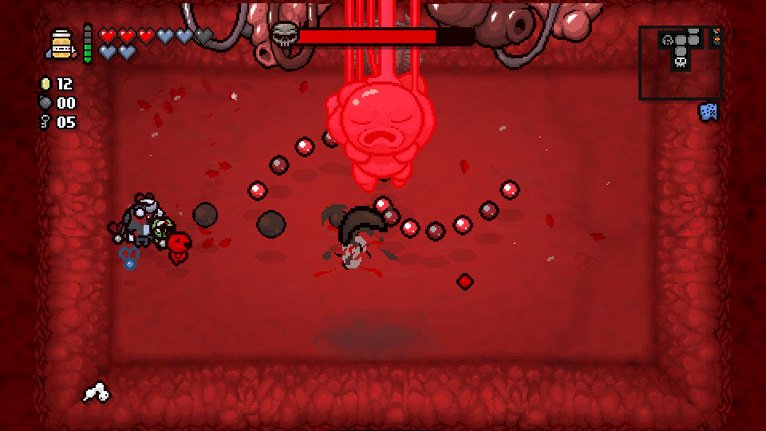
게임 컨셉
1.게임 컨셉
2.개발 범위
3.진행상황
4.통계
피하고 쏘며 적을 물리쳐라 !

Slide 4
개발 범위
1.게임 컨셉
2.개발 범위
3.진행 상황
4.통계
내용 | 최소 | 최대
조작 | W,A,S,D 키를 이용한 좌,우,상,하 방향 이동 →,←,↑,↓ 키를 이용한 좌,우,상,하 방향 공격 | Q키를 이용한 폭탄 설치 M 키를 이용한 맵 크게 보기
적 유닛 행동 패턴 | 원거리 공격 가능) 주인공을 피격할 수 있는 위치로 이동하여 주인공을 공격 근접 공격 가능)주인공을 향해 이동하여 주인공을 공격 보스)보스 유닛만의 공격 패턴을 가짐 | 유닛을 소환하여 공격하는 유닛 추가 고유 행동 패턴을 갖는 유닛 추가
맵 | 로그라이크 형식을 이용하여 랜덤한 구조의 맵을 생성 같은 스테이지라도 다시 플레이하면 새로운 느낌을 받을 수 있도록 함 | 장애물의 다양화
아이템 | 주인공 캐릭터를 강화시킬 7종의 아이템 구현 | 주인공을 도와줄 꼬마친구 아이템 생성 아이템 종류 추가
사운드 | 눈물 발사, 피격, 배경 음악, 아이템 획득 등의 사운드 구현
애니메이션 | 눈물 발사, 이동, 피격, 스테이지 전환 등의 애니메이션 구현

Slide 5
진행 상황
1.게임 컨셉
2.개발 범위
3.진행 상황
4.통계
주차 | 요약 | 목표 | 구현 | 비고
1주차 | 리소스 수집/ 기본 캐릭터 구현 | 1.게임의 기본이 되는 스프라이트와 사운드를 수집 2.기본 캐릭터(아이작)을 출력하고, 이동 애니메이션을 구현 | 1.주인공, 몬스터, 보스, 장애물, 맵, 사운드 의 리소스 수집 2.기본 캐릭터(아이작)의 이동 애니메이션 구현 | X
2주차 | 키보드 동작/ 맵 생성 | 1.키보드 입력 처리 2.로그라이크 로직을 이용한 맵 생성 | 1.이동 키, 공격 키 구현 2.문을 통해 연결된 맵 구현 | X
3주차
4주차 | 적 기본 유닛 | 1.근거리/원거리 공격을 하는 적군 유닛 생성 2. 적군 유닛과 아군 유닛의 충돌 체크 | 1.근거리 공격을 하는 유닛 구현 2.적군 유닛과 아군 유닛의 충돌 체크 구현 | 원거리 유닛 구현 X
5주차 | 적 보스 유닛 | 1.보스 유닛 및 보스 유닛만의 고유 패턴 정의 | 1.보스 유닛 출력 | 진행중
6주차 | 아이템 | 1.아이템 획득에 따른 캐릭터의 변화 처리
7주차 | 스테이지 구현 | 1.스테이지 구현 및 등장 몬스터의 세부 밸런스 조정
8주차 | UI | 1.체력 및 열쇠 등의 보유 사항 표시 2.지도 표시 3. 현재 캐릭터의 공격력, 이동속도, 공격 범위 등 표시
9주차 | 게임 시작/ 종료 애니메이션 구현 | 1.게임 시작 / 스테이지 변환 / 게임 클리어 상황에 나올 애니메이션 구현
10주차 | 마무리 | 1.버그 수정 및 릴리즈

Slide 6
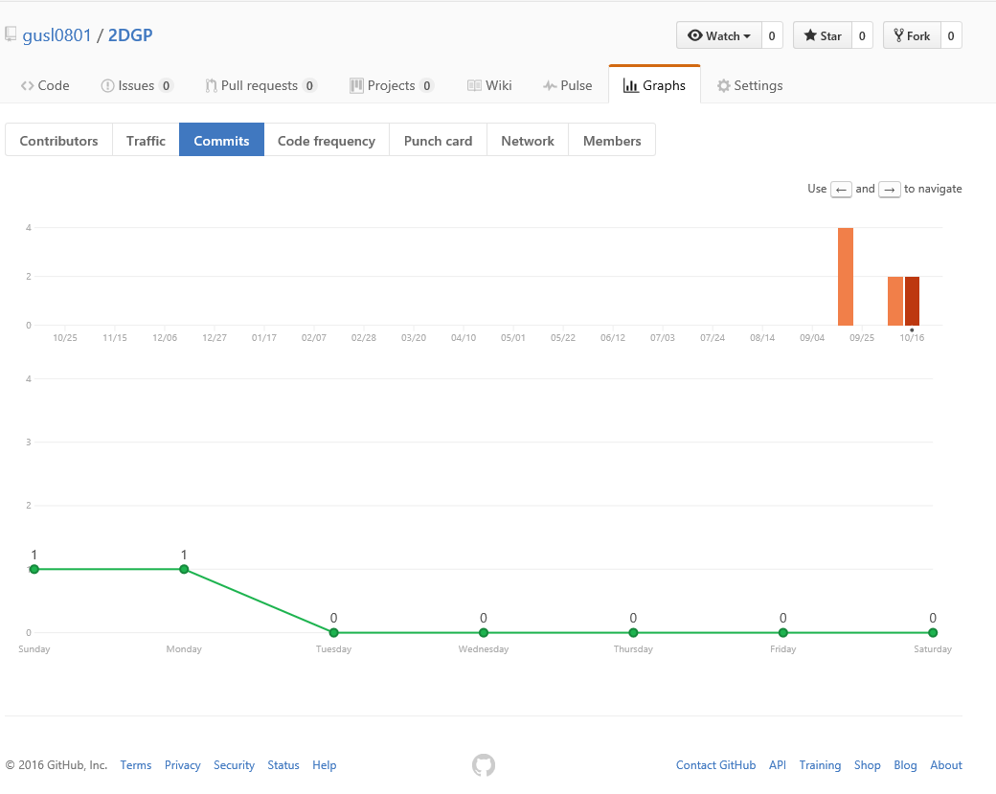
통계
1.게임 컨셉
2.개발 범위
3.진행 상황
4.통계
6/6

Slide 7

감사합니다!
이미지 출처 : 게임 The Binding of Isaac

Slide 8
자체 평가
평가항목 | 평가 (A:매우잘함, B:잘함, C:보통, D:못함, E:매우못함)
발표자료에 포함할 내용을 다 포함했는가? | A
게임컨셉이 잘 표현되었는가? | B
게임 핵심 메카닉의 제시가 잘 되었는가? | B
게임 실행 흐름이 잘 표현되었는가? | B
개발 범위가 구체적이며, 측정 가능한가? | B
개발 계획이 구체적이며 실행가능한가? | A

